Slide 1

Školicí materiál SuPeRBE
SuPeRBE Training Material
Makro oblast odbornosti:
2 Hodnoticí systém RBE
Climate change and built environment
Oblast odbornosti:
2.3 Nástroj RNTool
Fundamentals of climate change
Kompetenční úroveň: 1
Level of competence: 2
Aktivita 3.2
SuPeRBE Project (CE0200768)
Oblast odbornosti: AE2.3 podle
CEN Workshop Agreement 17939

Slide 2
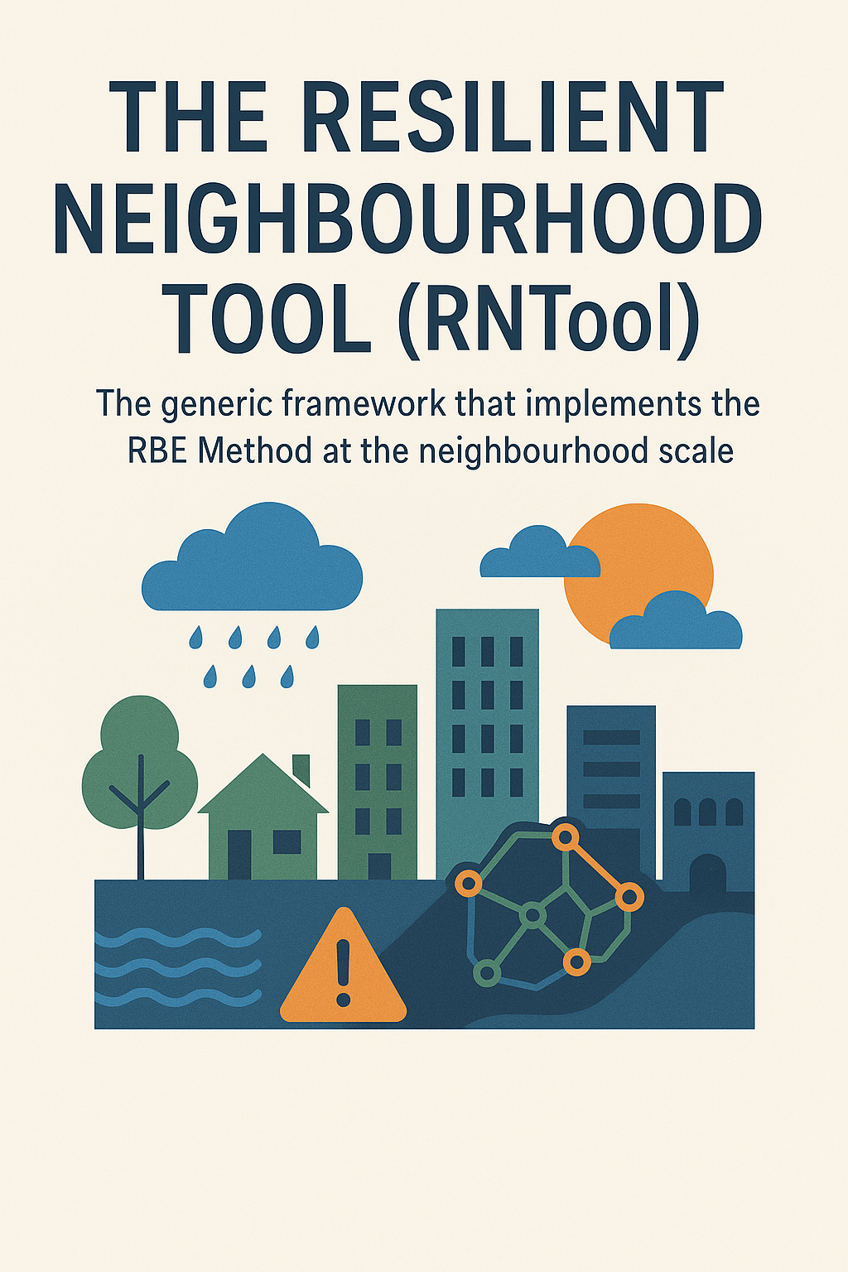
Co je nástroj RNTool?
RNTool (Resilient Neighbourhood Tool) je rámec, který aplikuje metodiku RBE na úrovni urbanistických celků a městských čtvrtí. Převádí metodologickou strukturu RBE do nástroje schopného hodnotit celkovou úroveň klimatického rizika napříč různými hazardy, městskými sektory a ohroženými prvky.
Nástroj RNTool - klíčová charakteristika
Modulární a adaptabilní struktura.
7 klimatických hazardů, 84 kategorií rizk, více než 1000 hodnoticích kritérií.
Cíl: poskytnout městům přizpůsobitelný a prakticky využitelný nástroj pro adaptaci na klimatickou změnu.
2

Slide 3






Struktura nástroje RNTool
OBLASTI (ISSUES)
Středoevropská verze nástroje RNTool podporuje hodnocení klimatických rizik ve vztahu k následujícím oblastem:
A Intenzivní srážky
D Sucho
G Sesuvy půdy
B Povodně
E Bouře
C Extrémní teploty
F Přírodní požáry
3

Slide 4

Struktura nástroje RNTool
MAKRO KATEGORIE
Klíčové městské sektory (8), které jsou řešeny v nástroji RNTool pro střední Evropu:
Budovy (intenzivní srážky, povodně, extrémní teploty, bouře, sesuvy půdy)
Voda (povodně, sucho)
Záchranné složky (intenzivní srážky, povodně, extrémní teploty, sucho, bouře, přírodní požáry, sesuvy půdy)
Energie (intenzivní srážky, extrémní teploty, bouře)
Životní prostředí a biodiverzita (extrémní teploty, sucho)
Turismus (intenzivní srážky, extrémní teploty, sesuvy půdy)
Doprava (intenzivní srážky, povodně, extrémní teploty, bouře, přírodní požáry, sesuvy půdy)
Zdraví (intenzivní srážky, povodně, extrémní teploty, sucho, bouře)
4

Slide 5
Struktura nástroje RNTool
Kategorie rizik
Kategorie rizika představuje konkrétní riziko vyplývající ze vzájemného působení oblasti a exponovaného prvku (Exposed Element) v rámci určitého městského sektoru (makro kategorie).
Kategorie: A4.2 Poškození vodovodní sítě
Oblast:
Intenzivní srážky
Exponovaný prvek:
Podíl nepropustných povrchů
Představuje interakci mezi
konkrétně
Městský sektor: Voda
Ve středoevropské verzi nástroje RNTool bylo definováno 84 kategorií rizik. Tyto kategorie pokrývají všech sedm tematických oblastí (klimatických hazardů), které nástroj zohledňuje, a zahrnují klíčové městské sektory nejvíce relevantní pro adaptaci na změnu klimatu na úrovni čtvrtí a urbanistických celků.
5

Slide 6
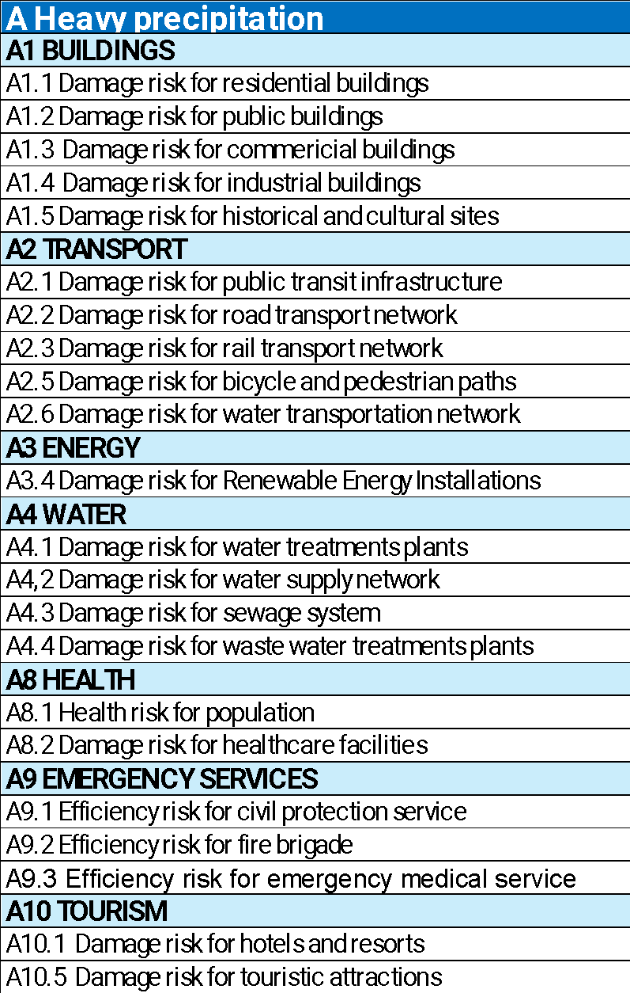
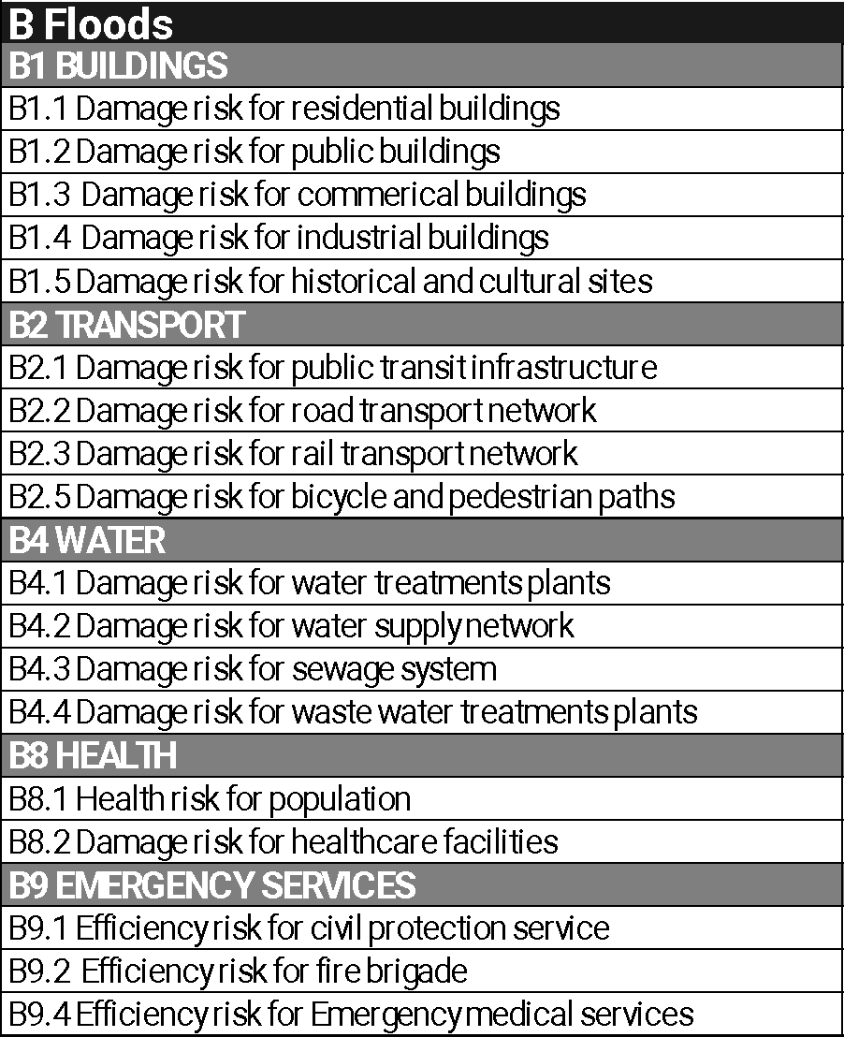
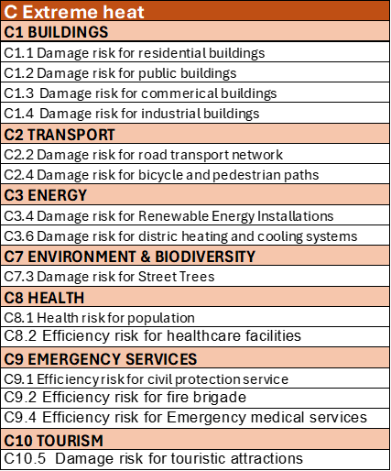
Struktura nástroje RNTool
6

Slide 7
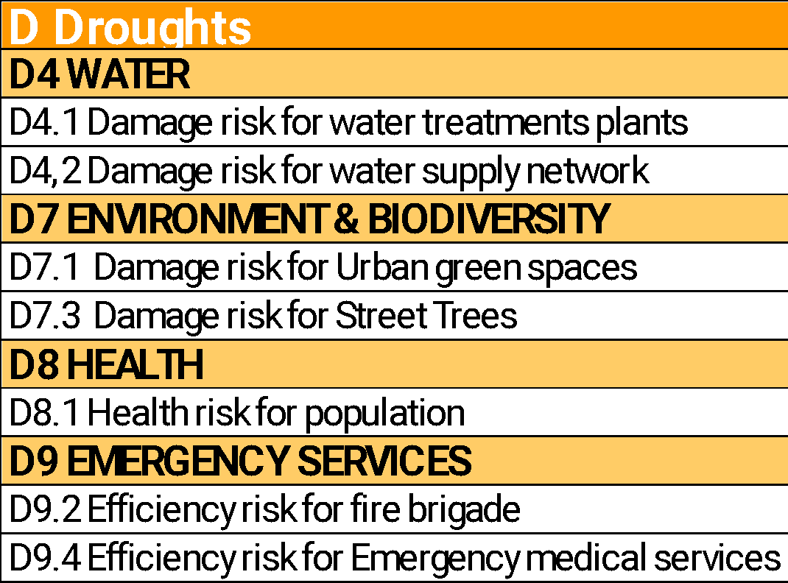
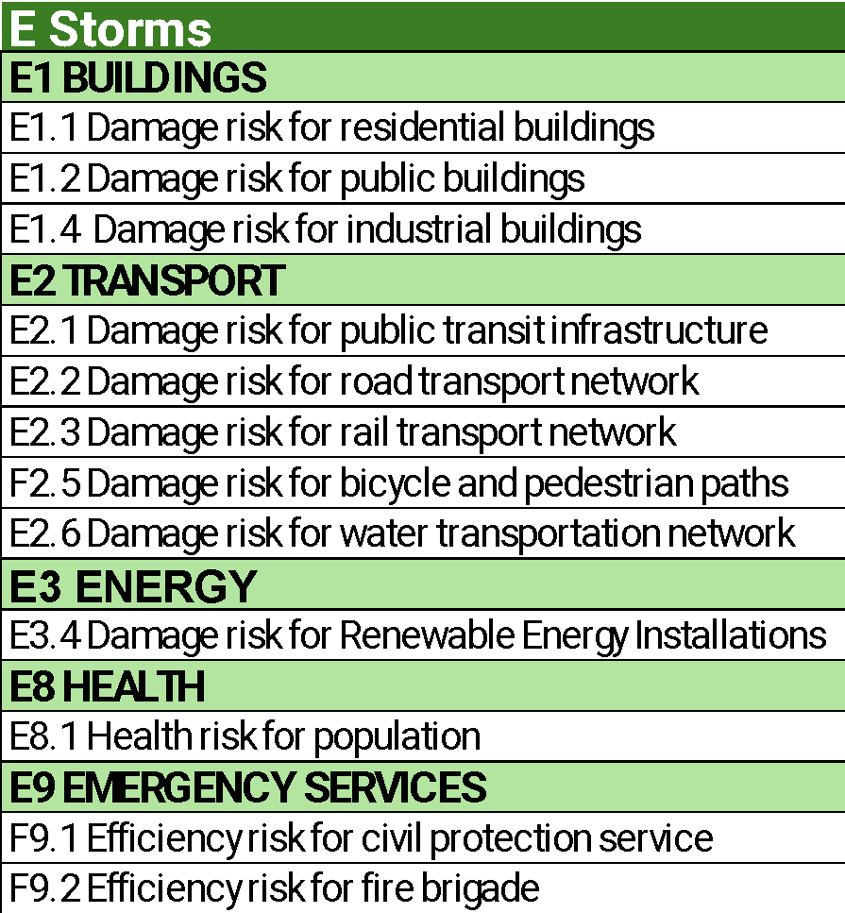
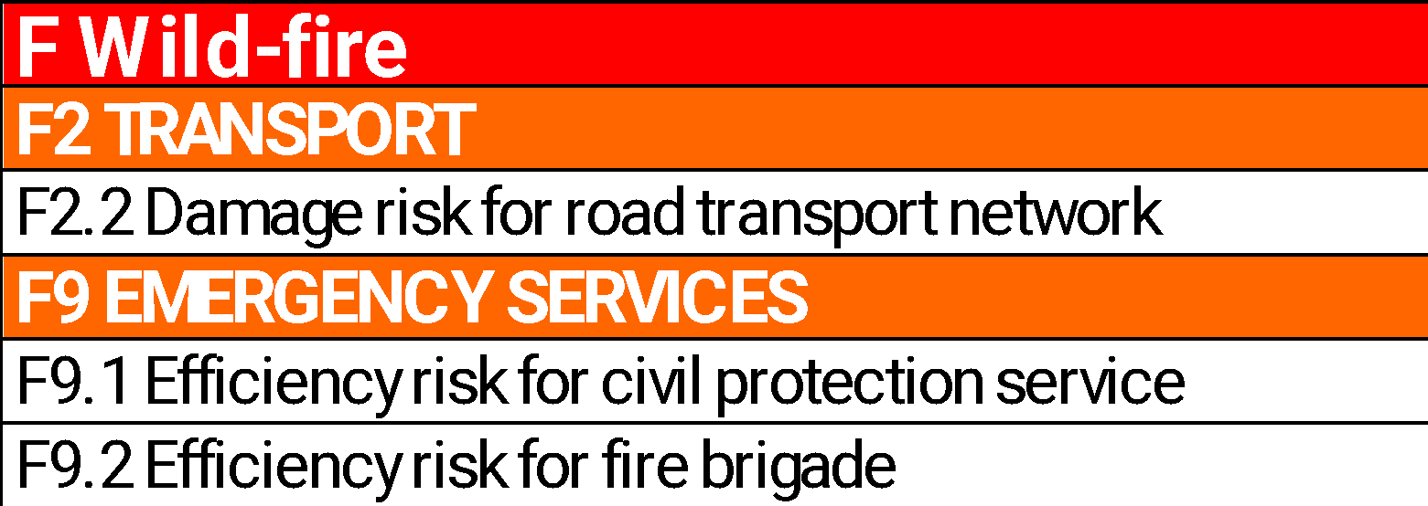
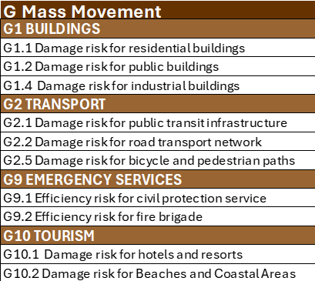
Struktura nástroje RNTool
7

Slide 8

Struktura nástroje RNTool
KRITÉRIA A INDIKÁTORY
Každá kategorie rizika v nástroji RNTool je hodnocena pomocí strukturované sady kritérií, která jsou převedena do praxe prostřednictvím indikátorů. Tyto indikátory představují základní jednotky pro měření úrovně zranitelnosti, expozice a nebezpečí na úrovni městské čtvrti.
Verze RNTool pro střední Evropu obsahuje celkem 1 022 hodnoticích kritérií, rozdělených následovně:
Počet kritérií zranitelnosti a expozice pro každou oblast (Issue):
Intenzivní srážky: 240
Povodně: 300
Extrémní teploty: 157
Sucho: 36
Bouře: 124
Přírodní požáry: 15
Sesuvy půdy: 80
952 kritérií zranitelnosti a expozice (přímo spojených s kategorií rizik)
70 kritérií rizik (spojených s jednotlivými oblastmi/Issue)
8

Slide 9
Struktura nástroje RNTool
KRITÉRIA A INDIKÁTORY
G10 | TURISMUS
G10.1 | Riziko poškození hotelů a rekreačních zařízení
ZRANITELNOST
Kód | Kritérium | Indikátor | Jednotka
G10.1.1 | Hřeben nebo pata svahu | Vzdálenost od hřebene nebo paty svahu | Metry (m)
G10.1.2 | Odvodňovací systémy na pozemku | Přítomnost odvodňovacího systému v dané oblasti | Kapacita v litrech za sekundu (L/s); Stav (dobrý/průměrný/špatný)
G10.1.3 | Opěrné konstrukce | Přítomnost opěrných konstrukcí nebo systémů stabilizace svahů | (Ano/Ne)
EXPOZICE
G10.1-E1 | Hustota hotelů a resortů | Celkový zastavěný objem hotelů a resortů dělený rozlohou městské oblasti | m3/m2
9

Slide 10
Struktura nástroje RNTool
Pro každý indikátor RNTool definuje:
Popis indikátoru a měrná jednotku (pokud je relevantní)
Směr výkonnosti:
HIB = čím vyšší tím lepší,
LIB = čím nižší tím lepší, nebo kvalitativní
Referenční hodnoty:
hodnota 0 = optimální stav (normalizované skóre = 0)
hodnota 1 = kritický stav (normalizované skóre = 1)
1
2
3
Metodika hodnocení
popis výpočtu jednotlivých indikátorů
Zdroje dat a doporučení, kde je najít nebo jak je sbírat.
Reference:
vědecká literatura, technické standardy,
další relevantní zdroje
4
5
6
Poznámka: Referenční hodnoty jsou definovány v RNTool, ale jsou určeny k přizpůsobení místním podmínkám pro efektivní využití
10

Slide 11
Kontextualizace RNTool
Nástroj RNTool je obecný rámec pro hodnocení, který poskytuje komplexní strukturu pro posuzování klimatických rizik na úrovni čtvrtí (urbanistických celků).
Aby se však RNTool mohl stát prakticky využitelným nástrojem, musí projít procesem kontextualizace. Tento proces převádí obecný rámec do podoby funkčního hodnotícího nástroje pro konkrétní oblast.
Proces kontextualizace zahrnuje několik klíčových kroků, z nichž každý přispívá k přizpůsobení RNTool jedinečným charakteristikám místního kontextu.
Základní kroky:
Výběr relevantních oblastí (hazardů)
Výběr makro kategorií (městských sektorů)
Výběr kategorií rizik
Stanovení referenčních kritérií (benchmarking kritérií)
Přiřazení váhy
11

